Slide 1




CHÀO MỪNG CÁC EM
ĐẾN VỚI BÀI HỌC HÔM NAY!

Slide 2




Kể tên các vật dụng ngoài đời sống có dạng hình trụ và hình nón mà em biết?

Slide 3
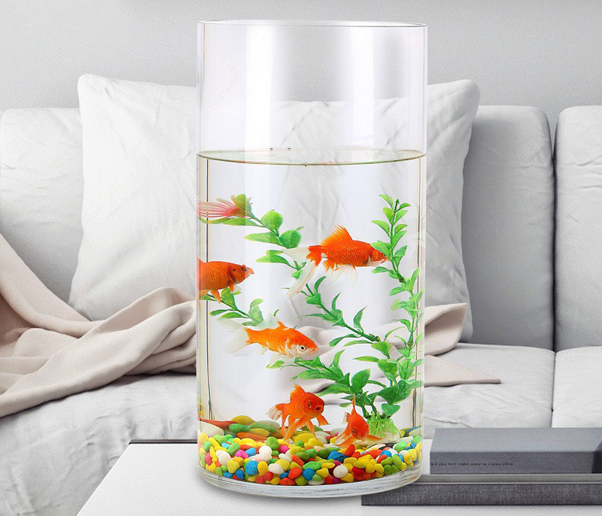
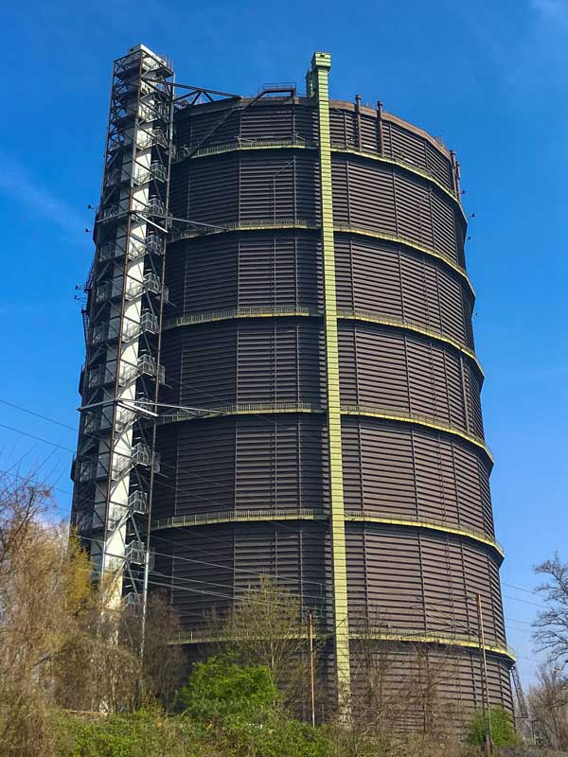
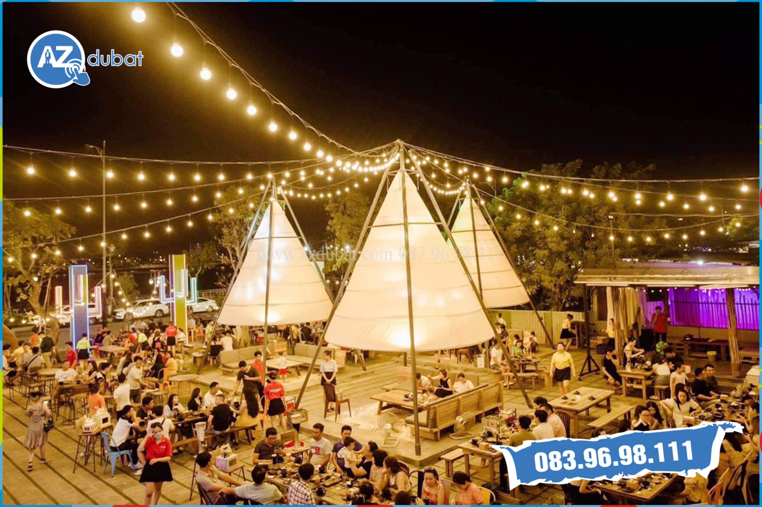
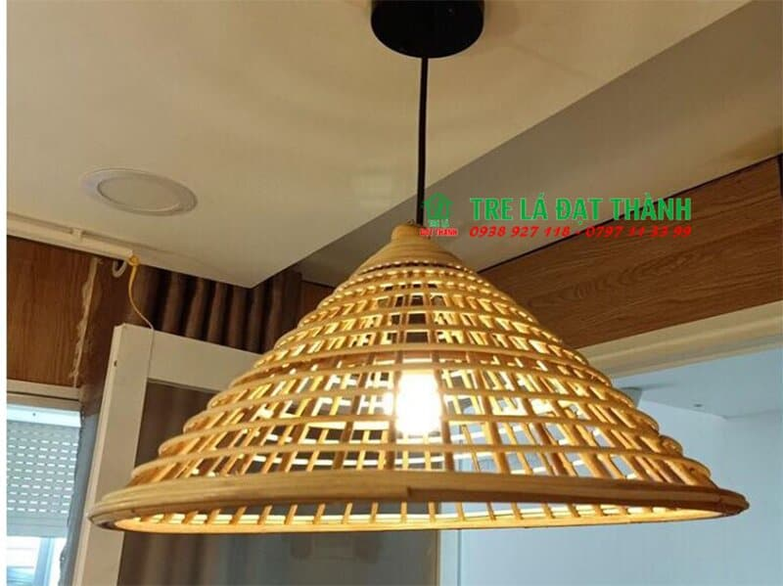

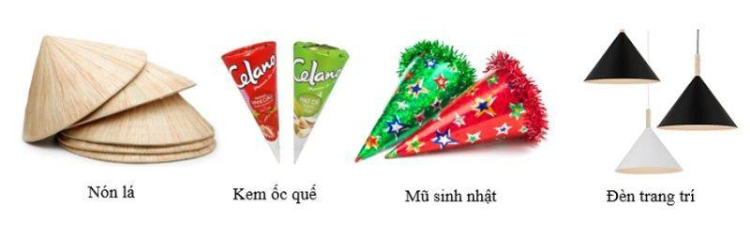
+Một số yếu tố cơ bản về Hình trụ và hình nón?
+Công thức tính thể tích và diện tích của chúng?

Slide 4



CHƯƠNG 9: MỘT SỐ HÌNH KHỐI TRONG THỰC TIỄN
BÀI 31: HÌNH TRỤ VÀ HÌNH NÓN

Slide 5




NỘI DUNG BÀI HỌC
HÌNH TRỤ
1
2
HÌNH NÓN

Slide 6

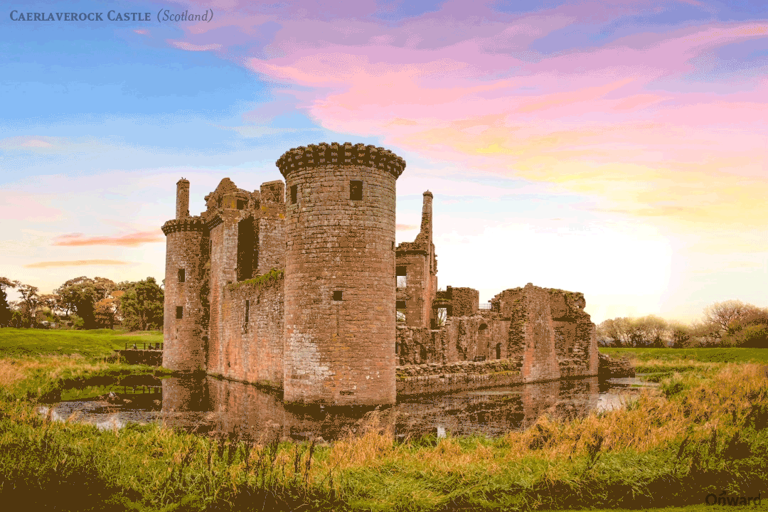

I. HÌNH TRỤ

Slide 7

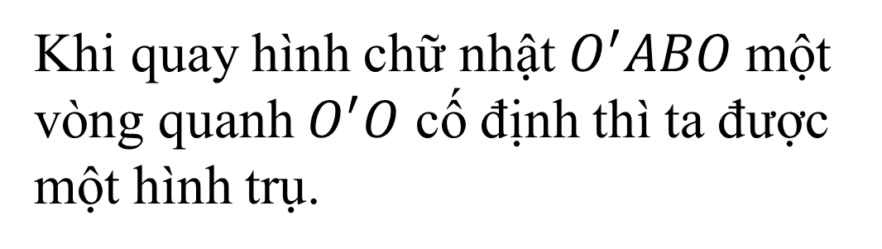
1.Nhận biết hình trụ
a/ Sự tạo thành hình trụ:
HĐKP 1
Quan sát hình chữ nhật $O^{′}ABO$
Khi quay hình chữ nhật $O^{′}ABO$một vòng quanh $O^{′}O$ cố định thì ta được một hình trụ.

Slide 8
1.Nhận biết hình trụ
b) Các yếu tố của hình trụ :
- Mỗi đường sinh là một vị trí của AB khi quay. Vậy hình trụ có vô số đường sinh.
$R=O^{′}A=OB$ gọi là bán kính đáy của hình trụ.
Độ dài của đoạn ${OO}^{′}$ gọi là chiều cao của hình trụ.
Các đường sinh bằng nhau và bằng ${OO}^{′}$.

Slide 9


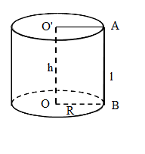


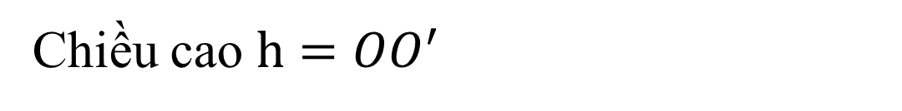
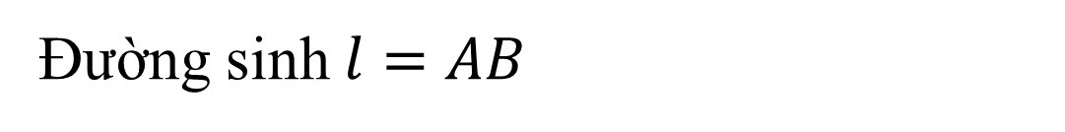
TỔNG QUÁT 1
Một số yếu tố của hình trụ :
Chiều cao $h={OO}^{′}$
Bán kính đáy $R=OB$
Đường sinh $l=AB$

Slide 10



Câu hỏi :
Quan sát hình vẽ bên và cho biết AC có phải là đường sinh của hình trụ không ?
Giải
A
AC không phải là đường sinh của hình trụ
B
C

Slide 11
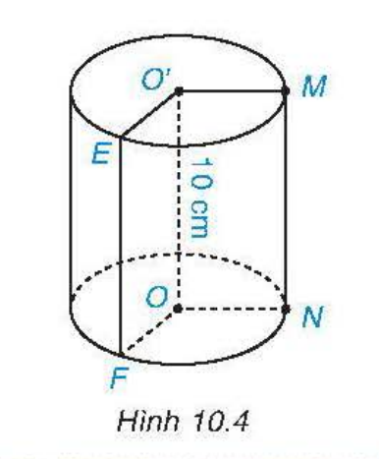

Ví dụ 1
Hãy kể tên một bán kính đáy và một đường sinh của hình trụ trong hình 10.4. Cho biết chiều cao của hình trụ này.
Giải
O’M là một bán kính đáy của hình trụ
EF là một đường sinh của hình trụ
Chiều cao O’O=10cm

Slide 12
Luyện tập 1:
Kể tên các bán kính đáy và đường sinh còn lại của hình trụ có trong hình 10.4
Giải
Các bán kính đáy còn lại của hình trụ trong hình 10.4 là: O’E; OF; ON.
Các đường sinh còn lại của hình trụ trong hình 10.4 là: MN.

Slide 13
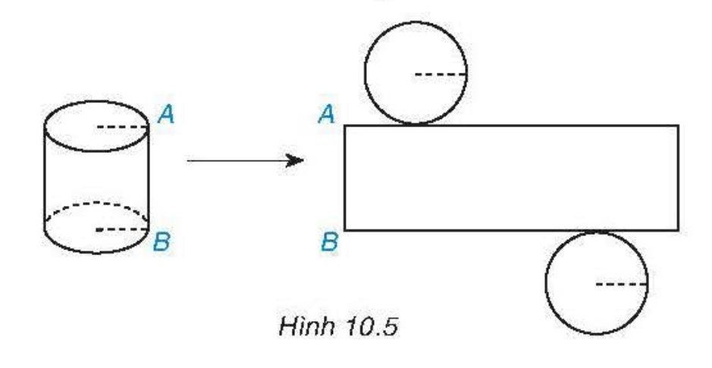
Từ một hình trụ nếu ta cắt rời hai đáy và cắt theo một đường sinh nào đó rồi trải phẳng ra thì ta được một hình phẳng ( gồm hai hình tròn và một hình chữ nhật) như hình 10.5 gọi là hình triển khai của hình trụ đã cho.
Chú ý

Slide 14


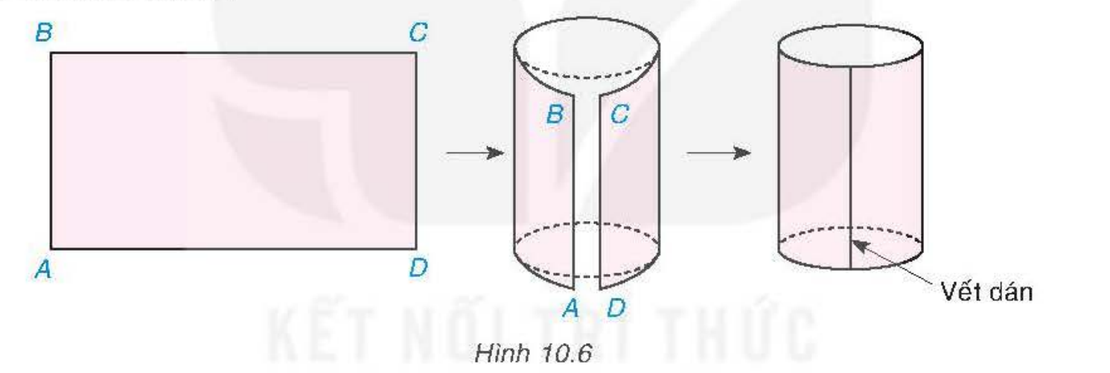

Chuẩn bị một băng giấy cứng hình chữ nhật ABCD với AB=8cm, BC=15cm. Cuộn băng giấy lại sao cho hai cạnh AB và DC sát vào nhau như hình 10.6 ( dung băng keo dán), ta được một hình trụ ( không có đáy). Hãy cho biết chiều cao và chu vi đáy của hình trụ đó.
Thực hành 1:

Slide 15
Chuẩn bị một băng giấy cứng hình chữ nhật ABCD với AB=8cm, BC=15cm. Cuộn băng giấy lại sao cho hai cạnh AB và DC sát vào nhau như hình 10.6 ( dung băng keo dán), ta được một hình trụ ( không có đáy). Hãy cho biết chiều cao và chu vi đáy của hình trụ đó.
Thực hành 1:
Giải
Chiều cao của hình trụ đó chính là đoạn thẳng AB nên chiều cao bằng 8cm.
Vì băng giấy được cuộn vào nên ta được hai đáy tạo thành các hình tròn, nên chu vi hình tròn là đoạn thẳng BC.
Do đó chu vi đáy của hình trụ bằng 15cm.

Slide 16
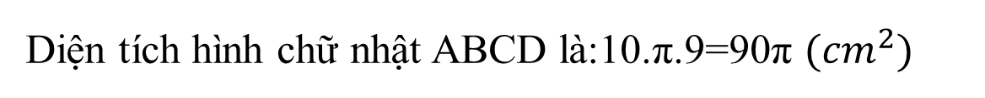
2.Diện tích xung quanh và thể tích hình trụ
Người ta coi diện tích hình chữ nhật ABCD chính là diện tích xung quanh của hình trụ được tạo thành ( xem thực hành 1). Cho hình trụ có chiều cao bằng h= 9cm và bán kính đáy R=5cm. Tính diện tích mặt xung quanh của hình trụ ?
HĐ 1
Giải
Hình chữ nhật ABCD có một cạnh bằng chu vi hình tròn đáy, cạnh còn lại bằng chiều cao của hình trụ.
Nên ta có một cạnh của hình chữ nhật bằng 9 cm.
Cạnh còn lại của hình chữ nhật (hay chu vi hình tròn đáy) là:2.π.R=2.π.5=10π cm
Diện tích hình chữ nhật ABCD là:10.π.9=90π $({cm}^{2})$
Do đó, diện tích xung quanh của hình trụ là:10.π.9=90π $({cm}^{2})$

Slide 17

TỔNG QUÁT 2
CÔNG THỨC TÍNH DIỆN TÍCH XUNG QUANH
CỦA HÌNH TRỤ NHƯ SAU:
.

Slide 18
Hãy nhắc lại công thức tính của hình lăng trụ đứng tam giác ( hoặc hình lăng trụ đứng tứ giác) có diện tích đáy S và chiều cao h.
HĐ 2
Giải
Thể tích của hình lăng trụ đứng tam giác (hoặc hình lăng trụ đứng tứ giác) có diện tích đáy S và chiều cao h là: V=S.h

Slide 19

TỔNG QUÁT 3
CÔNG THỨC TÍNH THỂ TÍCH CỦA HÌNH TRỤ NHƯ SAU:
.

Slide 20
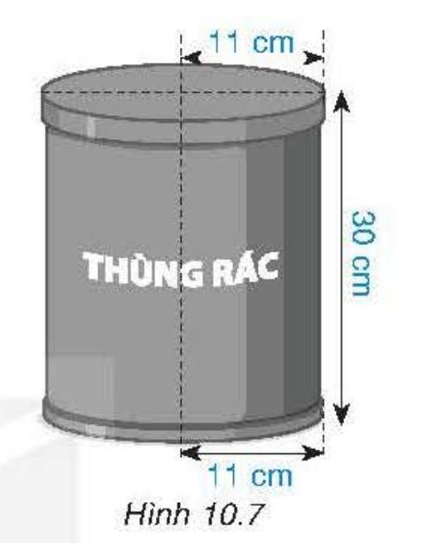
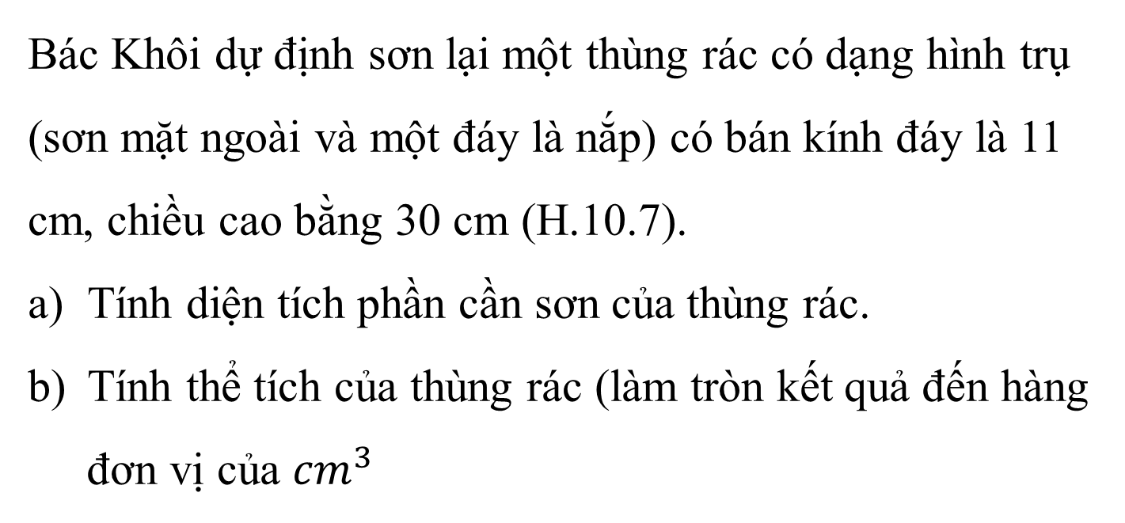
Ví dụ 2
Bác Khôi dự định sơn lại một thùng rác có dạng hình trụ (sơn mặt ngoài và một đáy là nắp) có bán kính đáy là 11 cm, chiều cao bằng 30 cm (H.10.7).
Tính diện tích phần cần sơn của thùng rác.
Tính thể tích của thùng rác (làm tròn kết quả đến hàng đơn vị của ${cm}^{3}$

Slide 21
Ví dụ 2
Giải
a) Phần cần sơn bao gồm mặt xung quanh và một đáy của hình trụ
Theo đề bài, ta có $R=11 cm$ và $h=30 cm$. Do đó:
$$S_{xq}=2πRh=2π.11.30=660π({cm}^{2})$$
$$S_{đáy}=πR^{2}=π.{11}^{2}=121π({cm}^{2})$$
Vậy diện tích cần sơn là
$${S{=S}_{xq}+S}_{đáy}=660π+121π=781π({cm}^{2})$$
b) Thể tích của thùng rác là
$${V=S}_{đáy}.h=121π.30=3630π≈11404({cm}^{3})$$

Slide 22
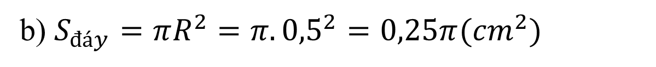
Luyện tập 2:
Một thùng nước có dạng hình trụ với chiều cao bằng 1,6 m và bán kính đáy bằng 0,5m.
Tính diện tích xung quanh của thùng nước?
Hỏi thùng chứa được bao nhiêu lít nước? ( Coi chiều dày của đáy thùng không đáng kể và làm tròn kết quả câu b đến hàng đơn vị của lít)
Giải
a) Diện tích xung quanh của thùng nước là
$$S_{xq}=2πRh=2π.0,5.1,6=1,6π({cm}^{2})$$
b) $S_{đáy}=πR^{2}=π.{0,5}^{2}=0,25π({cm}^{2})$
Thể tích của thùng nước là
$V=S_{đáy}.h=0,25π.1,6=1,256≈1,3({cm}^{3})$

Slide 23
2. HÌNH NÓN

Slide 24
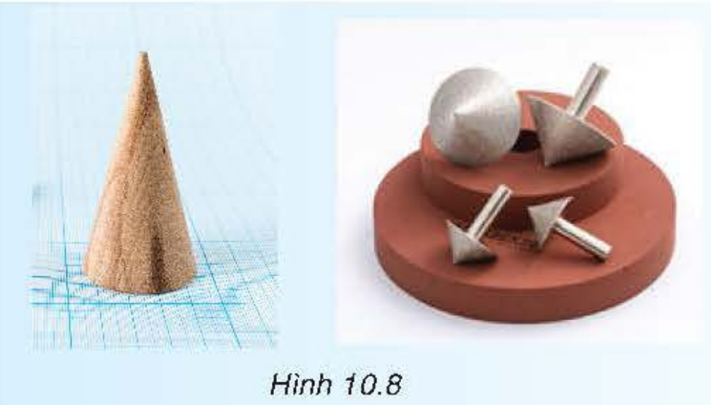
1.Nhận biết hình nón

Slide 25
1.Nhận biết hình nón
a/ Sự tạo thành hình nón:
HĐKP 2
S
- Hình nón được tạo thành khi quay tam giác SOA vuông tại O một vòng quanh OS cố định.
A
O
S
O
B
A
1

Slide 26
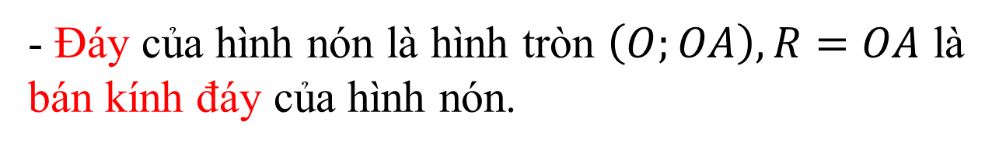
b) Các yếu tố của hình nón :
1.Nhận biết hình nón
- Đáy của hình nón là hình tròn $\left(O;OA\right), R=OA$ là bán kính đáy của hình nón.
S
Đường cao
Đường sinh
- Mỗi đường sinh là một vị trí của SA khi quay. Vậy hình nón có vô số đường sinh dài bằng nhau
O
A
Đáy
- SO gọi là đường cao của hình nón. Độ dài đoạn SO được gọi là chiều cao của hình nón.
1

Slide 27
TỔNG QUÁT 4
Các yếu tố của hình nón:
+) Đỉnh: S
+) Chiều cao: h = SO
+) Đường sinh: l = SA = SB
+) Bán kính đáy: R = OA = OB

Slide 28
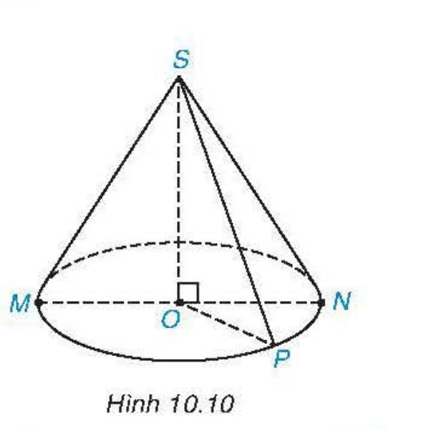
Ví dụ 3
Hãy kể tên đỉnh, đường cao, một bán kính đáy và một đường sinh của hình nón trong hình 10.10.
Giải
Đỉnh S, đường cao SO
Một bán kính đáy: OM
Một đường sinh: SM

Slide 29
Luyện tập 3:
Kể tên các bán kính đáy và đường sinh còn lại của hình nón có trong hình 10.10
Giải
Các bán kính đáy còn lại của hình nón trong hình 10.10 là: OP; ON.
Các đường sinh còn lại của hình nón trong hình 10.10 là: SN, SP

Slide 30
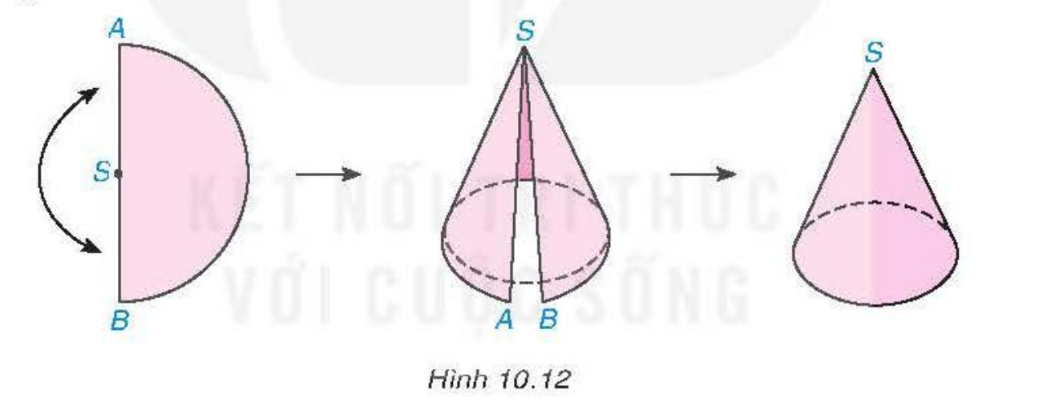
Thực hành 2:
Cắt một nửa hình tròn bằng giấy cứng, có đường kính AB=20cm và tâm là S. Và cuộn nửa hình tròn đó lại sao cho SA và SB sát vào nhau như hình 10.12( dùng băng keo dán), ta được một hình nón đỉnh S. Hãy cho biết độ dài đường sinh và chu vi đáy của hình nón đó.

Slide 31
Thực hành 2:
Cắt một nửa hình tròn bằng giấy cứng, có đường kính AB=20cm và tâm là S. Và cuộn nửa hình tròn đó lại sao cho SA và SB sát vào nhau như hình 10.12( dùng băng keo dán ), ta được một hình nón đỉnh S. Hãy cho biết độ dài đường sinh và chu vi đáy của hình nón đó.
Giải
Ta có: đường sinh của hình nón là đoạn thẳng SA nên độ dài đường sinh là 20:2=10 (cm).
Vì hình nón được tạo bởi nửa hình tròn nên chu vi đáy của hình nón chính là độ dài cung AB hay nửa chu vi của hình tròn đường kính AB.
Chu vi hình tròn đáy của hình nón là: 20π:2=10𝜋 (cm).

Slide 32
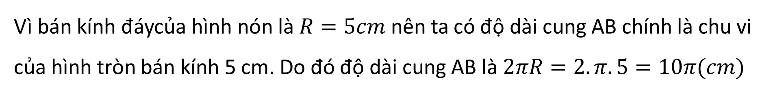
2.Diện tích xung quanh và thể tích hình nón
Người ta coi diện tích hình quạt tròn SAB ( xem thực hành 2) chính là diện tích xung quanh của hình nón được tạo thành. Cho hình nón có đường sinh l= 9cm và bán kính đáy R=5cm. Tính diện tích mặt xung quanh của hình nón?
HĐ 3
Giải
Vì bán kính đáycủa hình nón là $R=5cm$ nên ta có độ dài cung AB chính là chu vi của hình tròn bán kính 5 cm. Do đó độ dài cung AB là $2πR=2.π.5=10π(cm)$
Diện tích hình quạt tròn có độ dài cung tròn là $10π$ và bán kính $R=9$
$S_{q}=10π.9:2=45π({cm}^{2})$
Vậy diện tích mặt xung quanh của hình nón là $45π({cm}^{2})$

Slide 33

TỔNG QUÁT 5
CÔNG THỨC TÍNH DIỆN TÍCH XUNG QUANH
CỦA HÌNH NÓN NHƯ SAU:
.

Slide 34
Hãy nhắc lại công thức tính thể tích của hình chóp tam giác đều( hoặc hình chóp tứ giác đều) có diện tích đáy S và chiều cao h.
HĐ 4
Giải
Thể tích của hình chóp tam giác đều (hoặc hình chóp tứ giác đều) có diện tích đáy S và chiều cao h là
$$V=\frac{1}{3}S.h$$

Slide 35


TỔNG QUÁT 6
CÔNG THỨC TÍNH THỂ TÍCH CỦA HÌNH NÓN NHƯ SAU:
.
$$V=\frac{1}{3}S_{đáy}.h=\frac{1}{3}πR^{2}h$$
Trong đó: $S_{đáy}$ là diện tích đáy
$R$ là bán kính đáy
$l$ là chiều cao

Slide 36
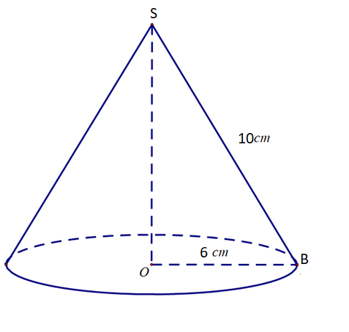


Ví dụ 4
Cho một hình nón có độ dài đường sinh bằng 10cm, bán kính đáy bằng 6cm (H.10.13)
Tính diện tích xung quanh của hình nón?
Tính thể tích của hình nón?
Giải
a) Diện tích xung quanh của hình nón là:
$$S_{xq}=πRl=π.6.10=60π({cm}^{2})$$
Tam giác SOB vuông tại O nên theo định lý Pythagore ta có${ OB}^{2}+{SO}^{2}={SB}^{2}$
$${ 6}^{2}+{SO}^{2}={10}^{2}$$
$${SO}^{2}={10}^{2}−{ 6}^{2}=64$$
$SO=8$ $(cm)$
b) Thể tích của hình nón là:
$V=\frac{1}{3}π.R^{2}.h=\frac{1}{3}π.6^{2}.8=96π({cm}^{3})$

Slide 37
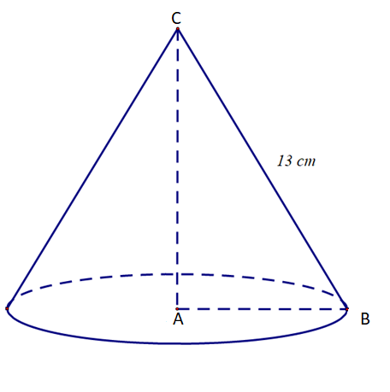

Luyện tập 4:
Tính diện tích xung quanh và thể tích của một hình nón có độ dài đường sinh bằng 13cm và chiều cao bằng 12cm
Giải
Xét hình nón có đường sinh $CB=13 cm$ và chiều cao $CA=12 cm$
Tam giác CAB vuông tại A nên theo định lý Pythagore ta có${ CA}^{2}+{AB}^{2}={CB}^{2}$
$${ 12}^{2}+{AB}^{2}={13}^{2}$$
$$AB=5cm$$
Diện tích xung quanh của hình nón là:
$$S_{xq}=π.BA.CB=π.5.13=65π({cm}^{2})$$
Thể tích của hình nón là:
$$V=\frac{1}{3}π.{AB}^{2}.CA=\frac{1}{3}π.5^{2}.12=100π ({cm}^{3})$$

Slide 38
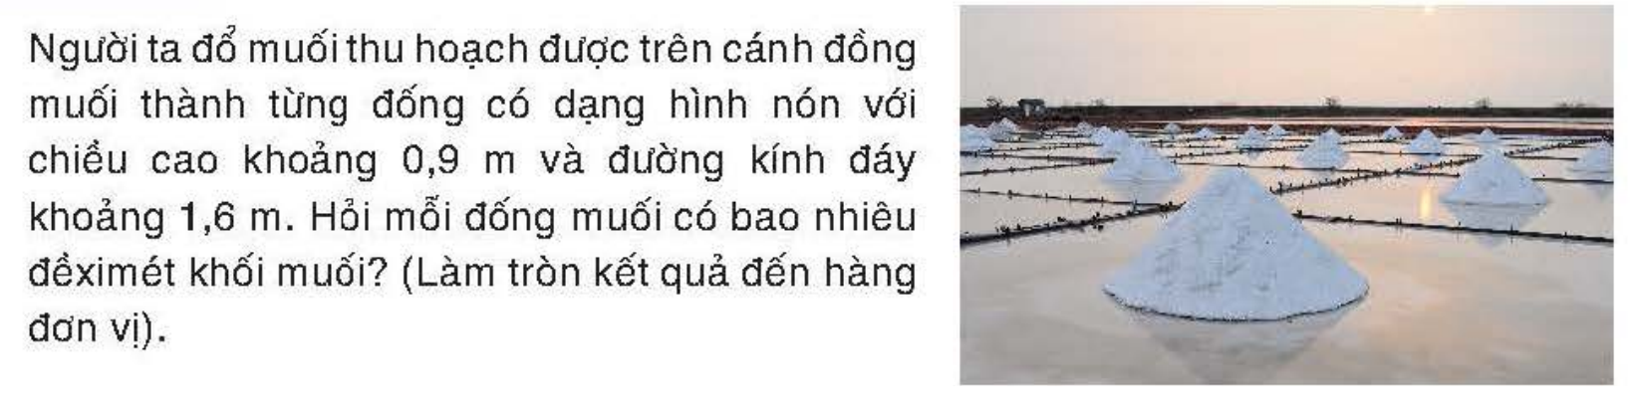


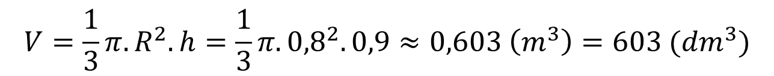
Vận dụng 2:
Giải
Bán kính đống muối là
Mỗi đống muối có số đềximét khối là
$$V=\frac{1}{3}π.R^{2}.h=\frac{1}{3}π.{0,8}^{2}.0,9≈0,603 \left(m^{3}\right)=603 ({dm}^{3})$$

Slide 39
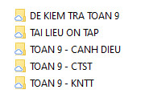
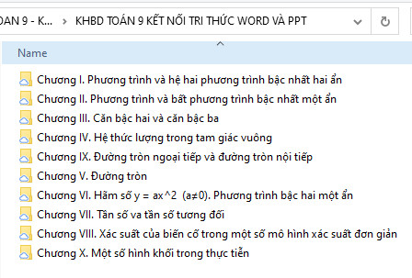
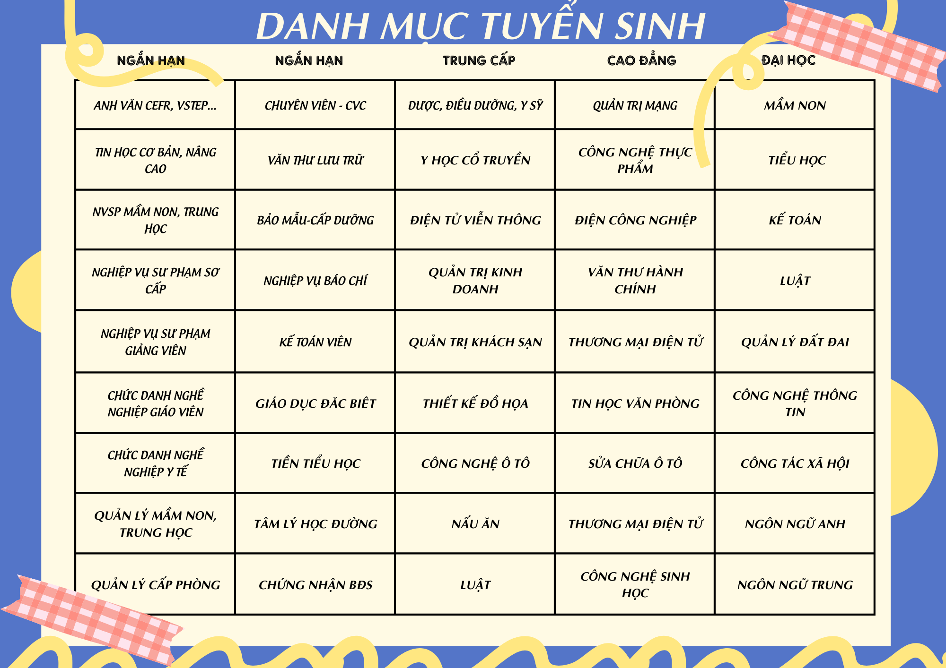
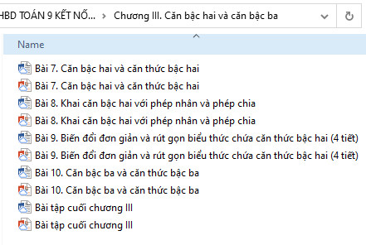
CHÚ Ý
Thời gian là vàng – Tiết kiệm thời gian của Quý thầy cô
Sở hữu Trọn bộ Giáo án Word + Power Point Toán 9
cả 3 bộ sách (KNTT + CTST + Cánh Diều) Chỉ 99k
Dành cho Quý thầy cô còn thiếu
Bằng cấp – Chứng chỉ
Khai giảng liên tục các lớp
Tin, Anh văn, CDNN, NVSP, TLHĐ…
Hình thức học và Thi: Online
Tuyển sinh Toàn quốc!
Zalo: 0914.058.850 (Mr Tuấn Thành)
Trân trọng!

Slide 40



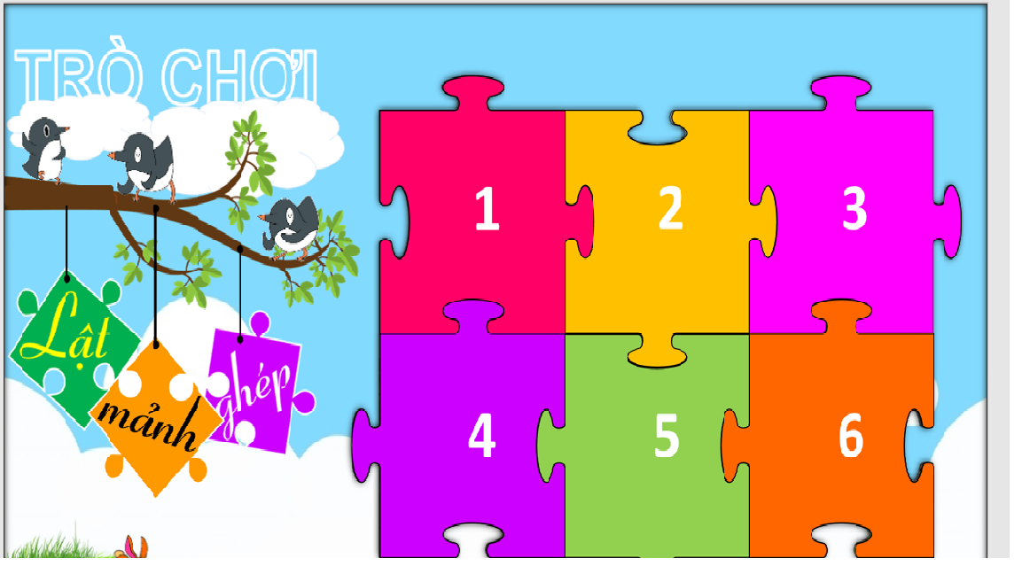
CỦNG CỐ:
TRÒ CHƠI: LẬT MẢNH GHÉP
Thể lệ trò chơi:
+ Mỗi nhóm chọn lật một mảnh ghép trong 6 mảnh ghép. Nếu mở mảnh ghép có câu hỏi, học sinh chọn đáp án đúng nhất trong 30 giây, trả lời đúng được cộng 1 điểm. ( có 4 mảnh ghép là câu hỏi ). Nếu lật vào ô
may mắn cả nhóm hát 1 bài theo
yêu cầu của cô giáo hoàn thành
nhiệm vụ được cộng 1 điểm ,
nếu lật vào mảnh ghép may mắn
cả nhóm được cộng 1 điểm vào
kiểm tra miệng.

Slide 41


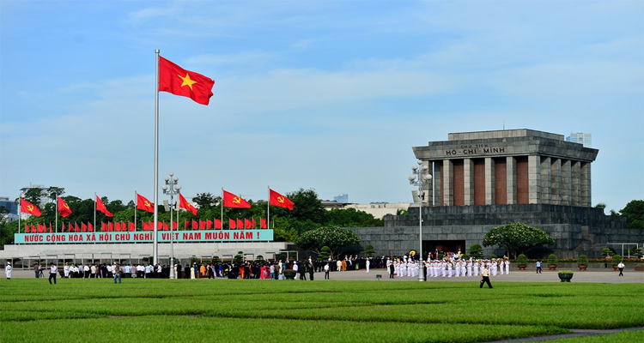



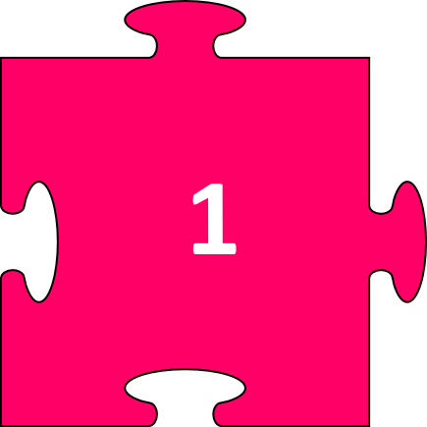














Slide 42




Câu hỏi 1: Cho hình chữ nhật ABCD( AB=2a; BC=a). Quay hình chữ nhật đó xung quanh BC thì được hình trụ có thể tích V₁; quay quanh AB thì được hình hình trụ có thể tích V₂. Khi đó ta có:
00:03
00:01
00:02
00:05
00:06
00:07
00:08
00:09
00:10
00:11
00:13
00:14
00:15
00:16
00:17
00:18
00:19
00:20
Hết giờ
00:12
00:04
A. V1=2V2
B. V1=V2
C. V2=2V1
D. V1=4V2

Slide 43






Câu hỏi 2: Cho tam giác ABC vuông tại A biết AB=3cm, AC=2cm, người ta quay tam giác ABC quanh cạnh AC được hình nón, khi đó thể tích hình nón bằng:
00:03
00:01
00:02
00:05
00:06
00:07
00:08
00:09
00:10
00:11
00:13
00:14
00:15
00:16
00:17
00:18
00:19
00:20
Hết giờ
00:12
00:04

Slide 44




“Ô may mắn”
XIN MỜI CẢ TỔ HÁT 1 BÀI

Slide 45
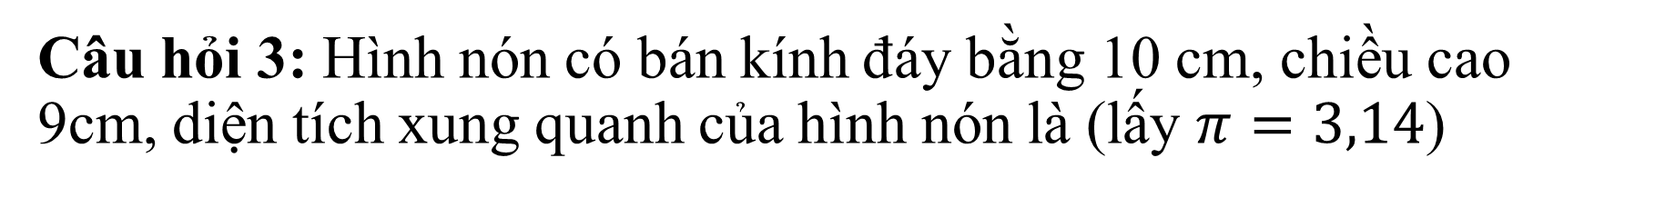
Câu hỏi 3: Hình nón có bán kính đáy bằng 10 cm, chiều cao 9cm, diện tích xung quanh của hình nón là (lấy $π=3,14$)
00:03
00:01
00:02
00:05
00:06
00:07
00:08
00:09
00:10
00:11
00:13
00:14
00:15
00:16
00:17
00:18
00:19
00:20
Hết giờ
00:12
00:04
A. 422
B. 433
C. 432
D. 282

Slide 46


CẢ TỔ ĐƯỢC CỘNG 1 ĐIỂM VÀO ĐIỂM KIỂM TRA MIỆNG

Slide 47




Câu hỏi 4: Tính diện tích xung quanh của hình trụ có chiều cao bằng 16 cm, bán kính đáy bằng 4 cm
00:03
00:01
00:02
00:05
00:06
00:07
00:08
00:09
00:10
00:11
00:13
00:14
00:15
00:16
00:17
00:18
00:19
00:20
Hết giờ
00:12
00:04

Slide 48

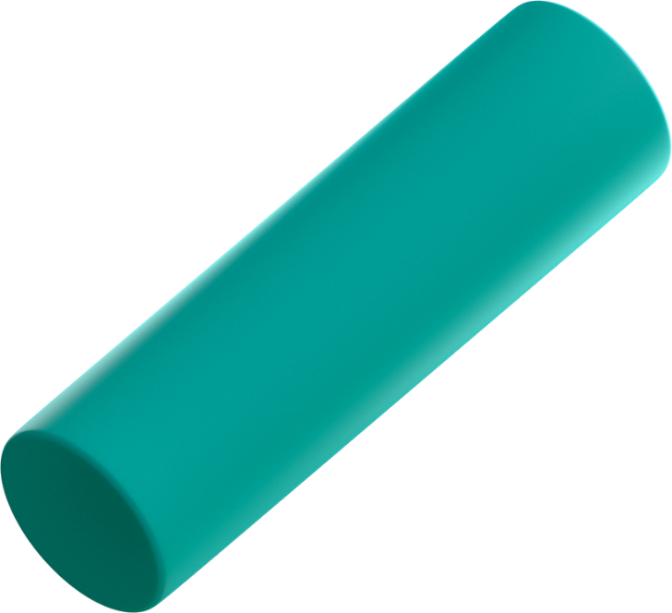


HƯỚNG DẪN VỀ NHÀ
Chuẩn bị bài mới: “Bài 32: Hình cầu”.
Ghi nhớ kiến thức trọng tâm trong bài.
Hoàn thành bài tập trong SGK trang 100.

Slide 49



CẢM ƠN CÁC EM
ĐÃ LẮNG NGHE BÀI HỌC!

